Slide 1
Variabilita metabolismu

Slide 2
Variabilita metabolismu
Základní živiny (tuky, cukry, proteiny)
Léky
Návykové látky

Slide 3
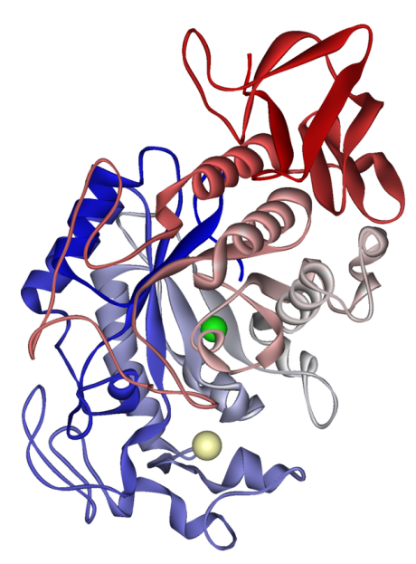
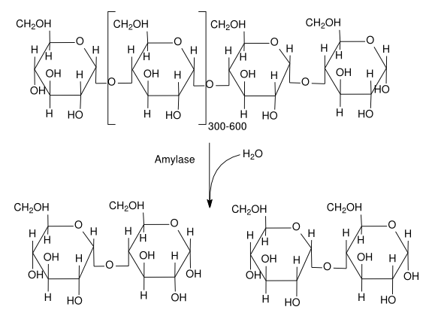
Metabolismus škrobu
Je zajišťován amylázou
U člověka se vyskytuje α-amyláza ve různých tkáních, ale nejběžnější je slinná a pankreatická
7 genů na 1. chromozomu:
slinná - AMY1A, AMY1B, AMY1C
pankreatická - AMY2A, AMY2B
Hydrolyzuje α vazby na polysacharidových řetězcích (škrob a glykogen)
Průmyslové využití

Slide 4
Slinná α-amyláza (ptyalin)
Variabilita v počtu kopií AMY1 genu – výhradně u člověka
Variabilita záleží na typu obživy, není ovlivněna geograficky
Málo škrobu v potravě: 2 – 3 kopie
Mnoho škrobu v potravě: až 15 kopií
Pozitivní selekce: vyšší příjem energie, nižší hladina cukrů v krvi (diabetes melitus II. typu, zánětlivé procesy), vstřebávání cukru do krve u průjmových onemocnění…

Slide 5
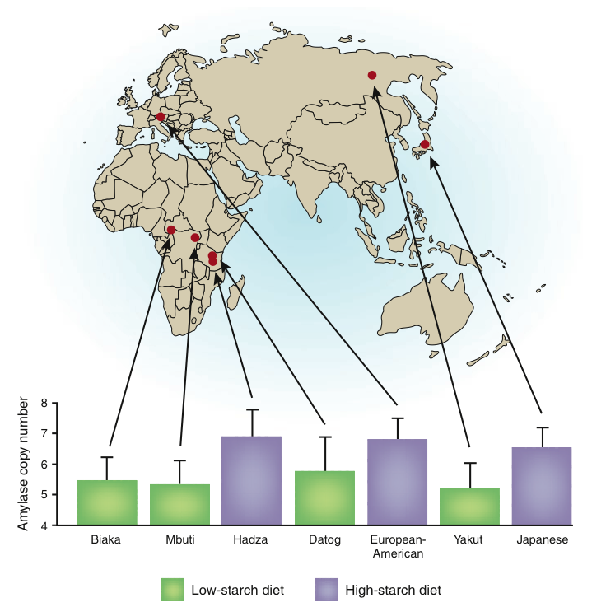
https://confusedious.files.wordpress.com/2012/05/salivaryamylase.png

Slide 6
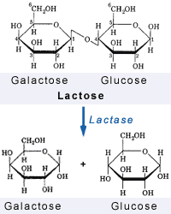
Metabolismus laktózy
Zajištěn enzymem laktázou, který katalyzuje štěpení mléčného cukru - laktózu na jednoduché sacharidy D-glukózu a D-galaktózu

Slide 7
Laktózová intolerance
Laktózová intolerance je způsobena neschopností organismu produkovat enzym laktáza
Pokud je laktázy nedostatek, mléčný cukr se ve střevech nestráví a jeho přebytkem se pak živí přirozené střevní bakterie, které při jeho zpracování produkují plyny (CO₂ či H₂) a další látky, které dráždí tlusté střevo
Způsobují nadýmání, střevní koliky, průjmy a zvracení, atopické ekzémy, nechutenství, pálení žáhy, pocit plnosti a bolesti břicha.

Slide 8
Laktózová intolerance
Vrozená intolerance
již při kojení
Prvotní (primární) intolerance
je způsobena geneticky
Druhotná intolerance
vzniká např. při celiakii, zánětlivých onemocněních střev nebo i jako důsledek užívání antibiotik, která ovlivňují střevní mikroflóru

Slide 9
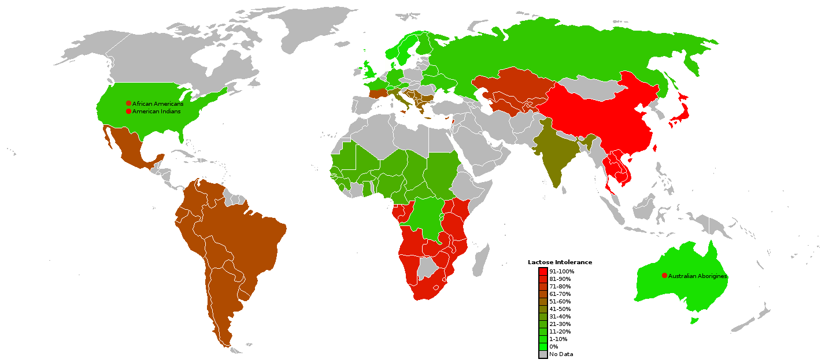
Laktózová intolerance

Slide 10
Laktázová perzistence
Perzistence laktázy je dominantní
2 SNP : 13910 C/T – „Evropská“
22018 G/A – „Asijská“
Před 5000 – 1000 lety spolu s šířením pastevectví a chovu dobytka
Mléko: zdroj vody, bílkovin a vápníku – evoluční výhoda

Slide 11
Chutnačství PTC
Gen TAS2R38 - receptory pro některé hořké chuti
Chutnači (AA, Aa) x nechutnači (aa)
70% celosvětově jsou fenotypově chutnači
Chromozom 7, 3 polymorfismy, ale 85% fenotypové variability je dáno dvěma polymorfismy

Slide 12
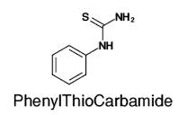
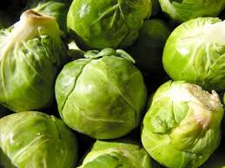
Chutnačství PTC – evoluce a adaptace člověka
Nechutnači jsou znevýhodněni u lovců a sběračů a naopak u zemědělců jsou přístupnější rostlinné stravě
Aa – selekční výhoda: rozlišují více druhů hořkosti a tím jsou schopni při sběru rozlišit zastoupení jedovatých látek
Superchutnači – rozeznávají 6 – n propylthiouracil, mají nižší sklony k alkoholismu

Slide 13
Metabolismus léčiv
Polymorfismus a variabilita je nejen v incidenci onemocnění, jejich průběhu, morbiditě a mortalitě, ale také v odpovědi na léčbu
Žádná odpověď na léčbu
Výskyt nežádoucích účinků
Personifikovaná medicína
Farmakogenomika
Enzymy cytochromu P450
Další enzymy:
MTHFR(methylentetrahydrofolát reduktáza)
TPMT (Thiopurine methyltransferáza)
NAT1, NAT2 (N-acetyltransferáza NAT1, NAT2)
UDP-glukuronosyl transferáza

Slide 14
CYP 450
Superrodina enzymů, které v sobě nesou železo
Provádí transfer elektronů a tím oxidačně redukční reakce
Nacházejí se v různých tkáních, ale většina je aktivní v játrech
22. chromozom, 57 genů, 59 pseudogenů, stovky izoforem
Velmi polymorfní: ztráta funkce, snížená funkce, zvýšení aktivita enzymu, inter a intragenové interakce, inhibitory….

Slide 15
CYP 450
Metabolizují cizorodé látky – alkaloidy, steroly, xenobiotika (90% léčiv), hormony…
Znalost polymorfismů je klíčová pro farmakology a lékaře
Snížená nebo chybějící funkce: hromadění toxických látek
Zvýšená funkce: léčivo je metabolizováno tak rychle, že není účinné
Farmakogenomika: warfarin, phenyotin, olanzapin

Slide 16
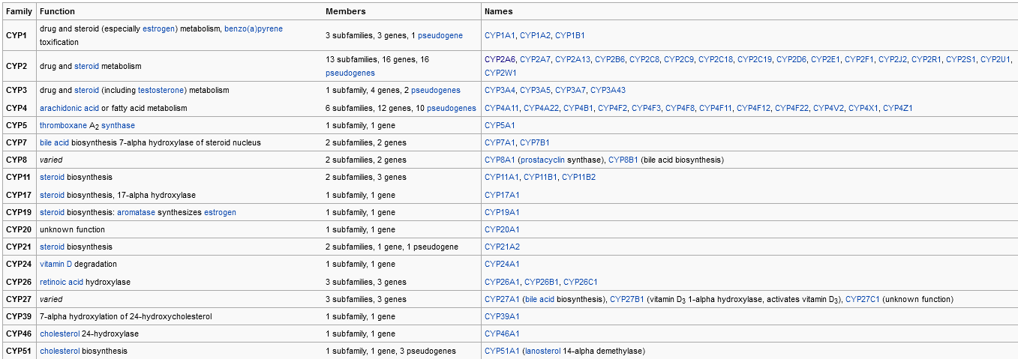
Přehled členů rodiny CYP 450 proteinů a jejich substráty
Rodina 1, 2, 3 metabolizuje xenobiotika, 4 – 51 metabolizuje ostatní látky

Slide 17
CYP 450 - adaptace a evoluce člověka
Důležitý faktor adaptace na obsah cizorodých látek v potravě – odpověď na konkrétní prostředí
Velmi polymorfní, zastoupení jednotlivých alel je dáno geograficky a také způsobem obživy
Silný pozitivní i negativní selekční tlak
Lidská populace je rozdělena na dva klustery:
Africký a mimo africký, ten se dále dělí na Evropa + z. Asie, v. Asie, Amerika, Oceánie (1000 Genome Project)

Slide 18
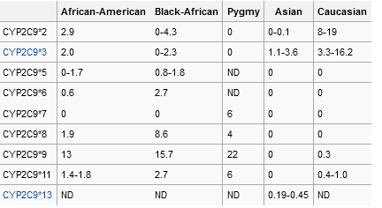
CYP 450 - adaptace a evoluce člověka
CYP1B1: spojitost s řadou rakovin
CYP2C9: velmi variabilní, metabolizuje přes 100 známých léků, alely s nízkou aktivitou enzymu způsobují špatnou srážlivost krve
CYP2D6: celá řada metabolitů, 6 – 10% Evropanů, 2% Asiatů mají slabý metabolismus, v Africe je četnost slabého metabolismu vyšší
CYP2E1: spojitost s kolorektální karcinomem a rakovinou nosohltanu

Slide 19
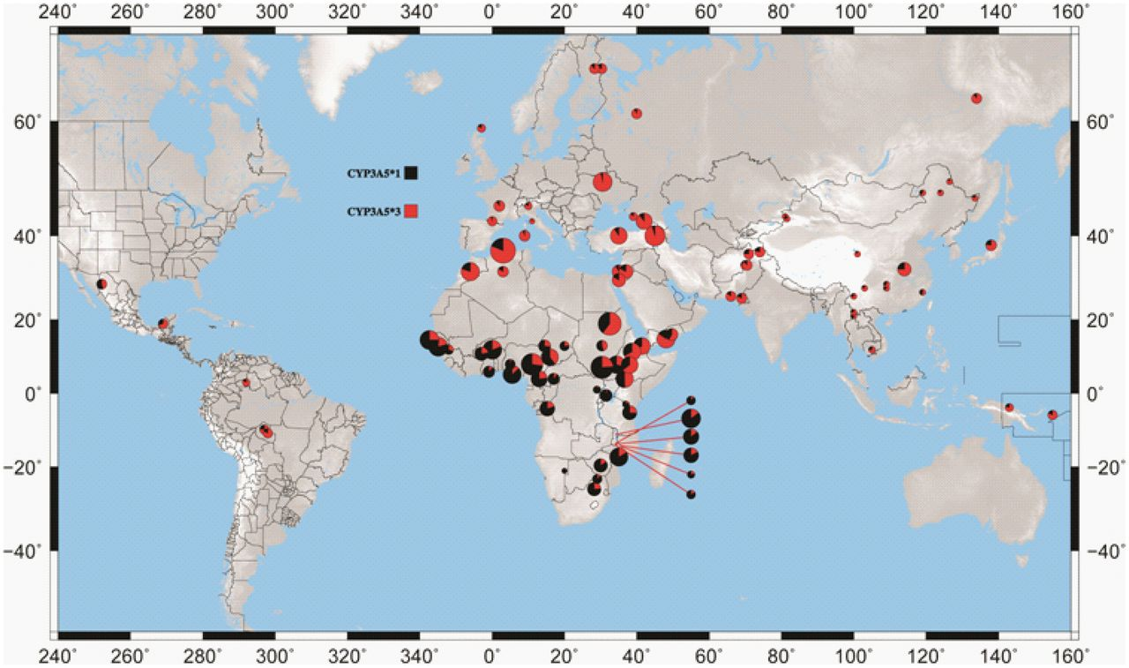
CYP3A5
Metabolismus vody a solí (zprostředkovává metabolismus kortizolu na 6-β-hydroxykortisol v ledvinách)
Jeho exprese se pozitivně pojí se suchým a vyprahlým prostředím
Evropa a střední Asie mají nízkou / žádnou expresi

Slide 20
Gilbertův syndrom
Meulengrachtův nebo Gilbert-Meulengrachtův syndrom
Porucha metabolismu žlučového barviva bilirubinu v krvi
Projevuje především zežloutnutím kůže a očního bělma
Snížení aktivity enzymu UDP-glucuronosyltransferázy
Autozomálně recesivní, u 3 - 15 % indoevropské populace (v ČR 5 % populace)
Inzerce skupiny nukleotidů TA do promotorové oblasti UGT 1A1 genu (2q37)

Slide 21
Metabolismus návykových látek
Alkohol
Kofein
Nikotin

Slide 22
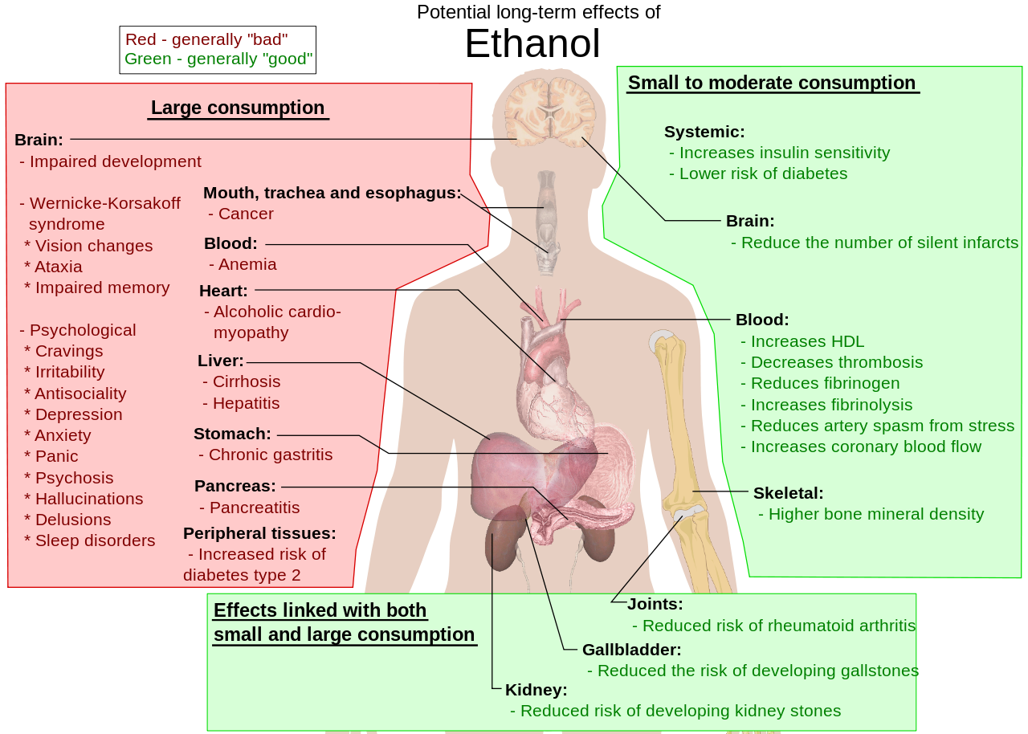
Alkohol
Metabolismus probíhá v žaludku a zejména v játrech:
ADH
ALDH
Malé množství je odstraněno mastnými kyselinami
Acetaldehyd – meziprodukt metabolismu způsobuje celou řadu zdravotních komplikací a rizik: alkoholismus, poškození jater, rakovina, neurodegenerativní onemocnění
Faktory ovlivňující metabolismus a účinky alkoholu:
Věk, pohlaví, velikost těla, velikost jater, typ ADH a ALDH
Alkoholismus

Slide 23
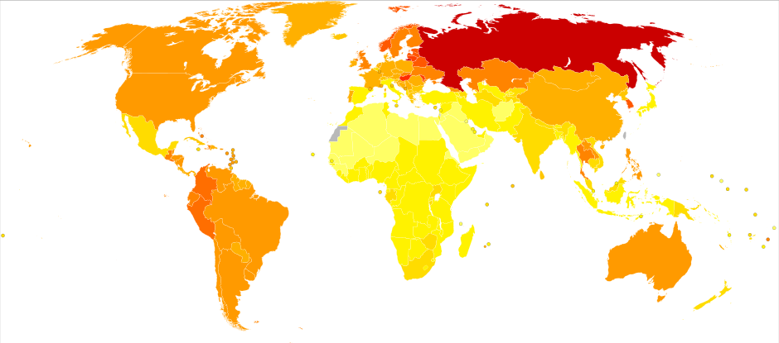
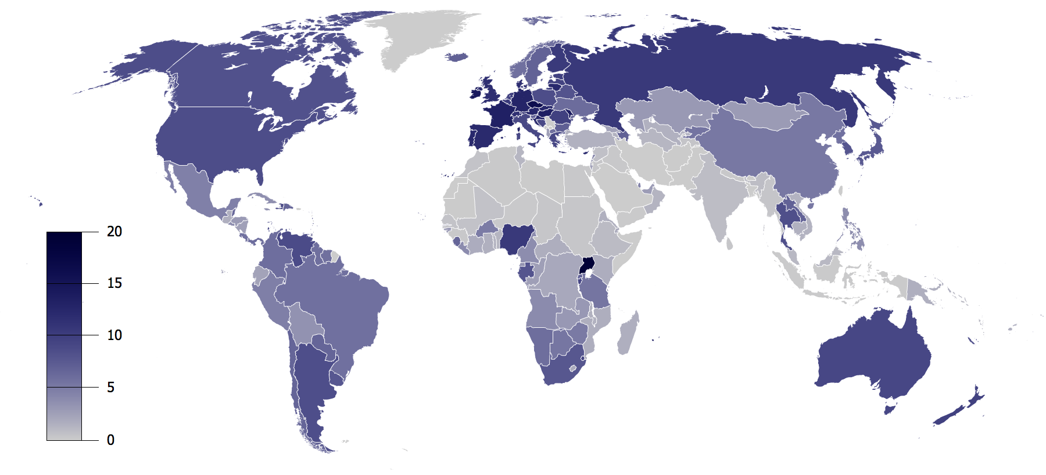
Počet alkoholiků na 100 000 obyvatel
Množství (l) zkonzumovaného alkoholu na osobu starší 15 let

Slide 24
Variabilita v metabolismu alkoholu
Polymorfismy v genech pro ADA a ALDH
AHD1B*1 – „rychlý metabolismus“ (Evropa)
AHD1B*2 – „pomalý metabolismus“ (Asie)
AHD1B*3 – Afrika a původní Američané
AHD1C*1 – 50% Evropa
ALDH2*2 – recesivní homozygot – ztráta funkce enzymu – výrazná prevence proti konzumaci alkoholu (Asie)

Slide 25
Nikotin
Alkaloid, stimulant, zvyšuje krevní tlak, zrychluje činnost srdce, stahuje cévy, zvyšuje obsah mastných kyselin v krvi, blokuje syntézu estrogenu
Nikotinismus
Metabolismus nikotinu zajišťuje CYPA6 v játrech
CYPA6*4, *5
– pomalá forma, Asiati
CYPA6*2
– rychlá forma, Evropané

Slide 26
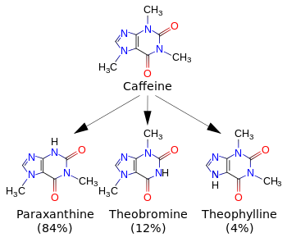
Kofein
Alkaloid obsažený v plodech nejméně 63 rostlin
Kávová zrna (Coffea arabica), kakaové boby (Theobroma cacao), cola ořechy (Cola acuminata), čajové lístky (Camellia thea), lístky maté (Ilex paragueyensis) a guarana (Paullinia cupana)
70 – 80% metabolizuje CYP1A2 v játrech

Slide 27
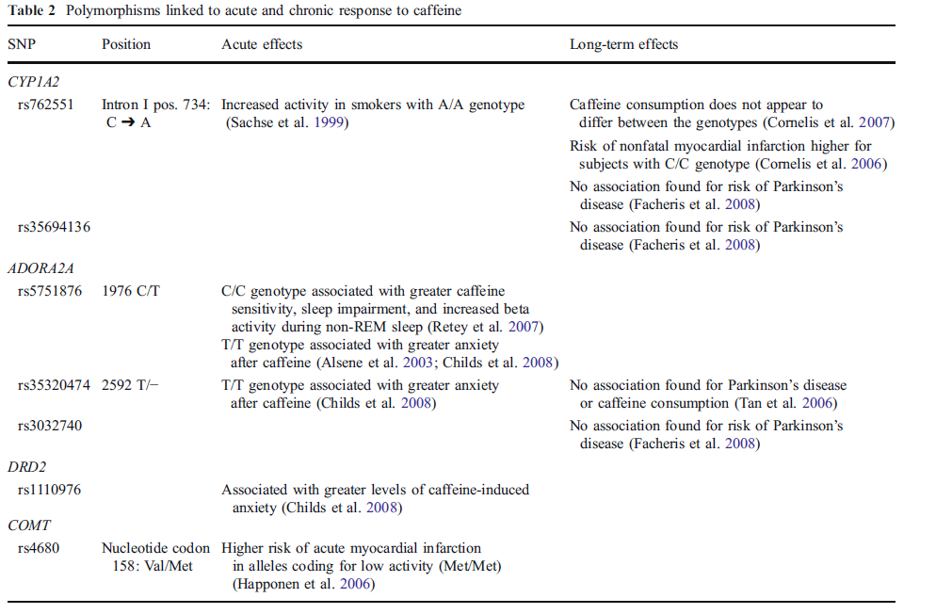
Kofein
Rychlý a pomalý metabolismus
CYP1A2: *1F alela – pomalý, *1A/1A *rychlý
Polymorfismus metabolismu je dán alelami genů:
ADORA2A: rs 5751876 TT – kofein vyvolává úzkost
rs 5751876 CC – větší potřeba konzumace kávy
+ interakce s dopaminovými receptory

